Slide 1
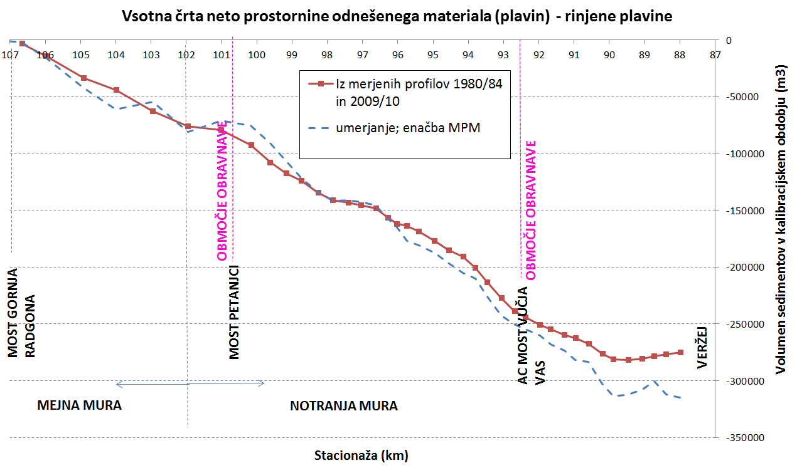
1-10: Modeliranje transporta plavin na Muri med Gornjo Radgono in Veržejem /Mićić T, Juvan S.
POVZETKI / UGOTOVITVE:
Mura je prodonosen vodotok, zato je bila za transport rinjenih plavin uporabljena enačba MPM. Kalibracijsko obdobje je 31 let.
Vse kalibracijske parametre smo spreminjali v mejah dopustnosti oz. njihove veljavnosti.
Model kaže razmeroma dobro ujemanje rezultatov z merjenimi vrednostmi. Osnovne ugotovitve so, da se Mura na odseku od Gornje Radgone do Babičovega mlina poglablja, dolvodno do Veržeja pa rezultati kažejo stabilen (uravnotežen) odsek.

Slide 2
1-10: Modeliranje transporta plavin na Muri med Gornjo Radgono in Veržejem /Mićić T, Juvan S.
VPRAŠANJA / PREDLOGI ZA RAZPRAVO:
Pomanjkljivi podatki za hidravlično umerjanje modela -> zanesljivost modela plavin?
Potrebni podatki za izboljšanje zanesljivosti modela transporta plavin
Verifikacija modela transporta plavin!

